Slide 1
本章知识点
数组的声明、创建、引用
一维数组
二维数组
规则二维数组
不规则二维数组
不定长参数与数组
for each循环
Arrays类

Slide 2

数组：一组相同数据类型的元素按一定顺序线性排 列。
数组的特点
数组是相同数据类型的元素的集合。
数组中的各元素是有先后顺序的。它们在内 存中按照这个顺序连续存放在一起。
每个数组元素用整个数组的名字和它自己在 数组中的位置表达（此位置被叫做下标）。

Slide 3


Java中的数组是对象，因此属于引用类 型，数组对象需要使用new关键字来创建
。
数组
一维数组
多维数组

Slide 4
1. 声明数组格式
数组元素类型[] 数组名; 或
数组元素类型 数组名[];
例如：int[] intArray;

Slide 5



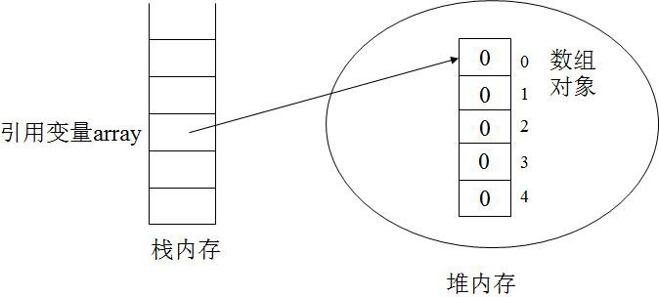
1、new关键字
数组引用名 = new 数组元素类型[数组 元素个数];
int[] array;
array = new int [5] ;

Slide 6

int[] Array;
Array = new int [5] ;
合二为一
int[] Array = new int [5];

Slide 7
int[] Array = new int [5]; // 初值为0
用new关键字为一个数组分配内存空间后，系统将为每个数组元素都 赋予一个初值，这个初值取决于数组的类型。
所有数值型数组元素的初值为0
字符型数组元素的初值为一个Unicode编码为0的不可见的控制符
（ ’\u0000’）
布尔型数组元素的初值为false
注意：Java中的数组对象一旦创建之后，在程序整个执行期间，就不能 再改变数组元素的个数。

Slide 8

2、匿名数组：不需要引用名
new int[]{1,2,3,4,5}
public static void main(String[] args) {
//匿名数组做参数
int sum =geSumn(t ew int[]{1,2,3,4,5});
……
}
public static int getSum(int[] a){ //形参接收实参数组
……
}

Slide 9
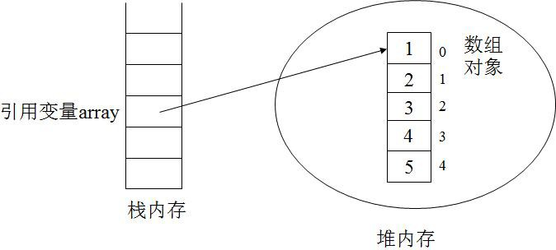
3. 数组的显式初始化
在声明数组时，进行初始化。数组元素的 个数由初始化列表中数据个数决定。
int[] array={1,2,3,4,5};

Slide 10
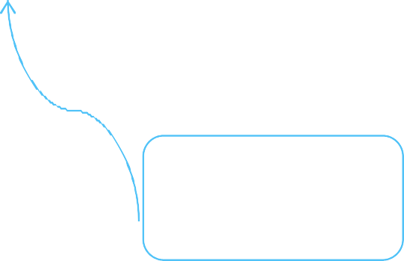
【例3-1】写出下面代码的运行结果。
public static void main(String[] args) { int[] a={1,2,3,4,5},b;
b=a; b[0]=10;
System.out.println("a[0]="+a[0]);
}
别名现象

Slide 11

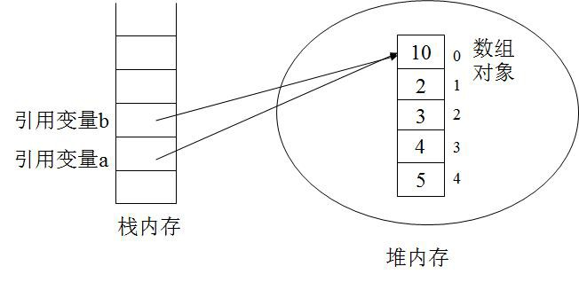
public static void main(String[] args) { int[] a={1,2,3,4,5},b;
b=a; b[0]=10;
System.out.println("a[0]="+a[0]);
}

Slide 12
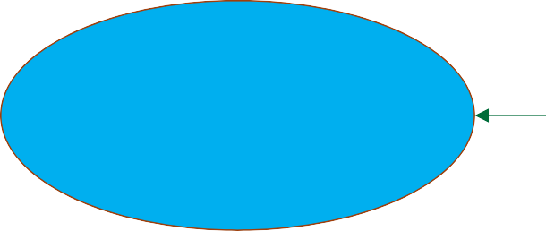
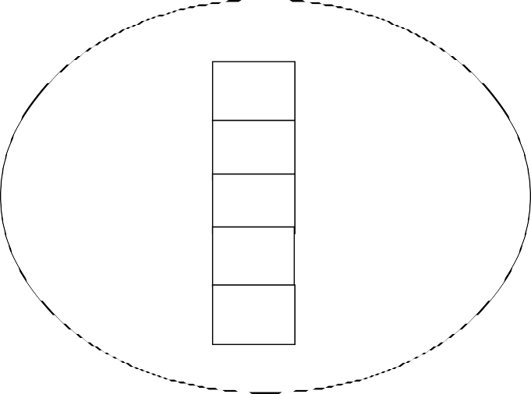
new
堆内存
对象/数组
Java虚拟机
自动垃圾回收机制
1
2
3
4
5
0
1
2
3
4
数组 对象
int[] array = new int [5];
array
栈内存
堆内存

Slide 13
new
堆内存
对象/数组
Java虚拟机
自动垃圾回收机制
1
2
3
4
5
0
1
2
3
4
数组 对象
int[] array = new int [5];
array
栈内存
堆内存

Slide 14
3.3 使用数组

Slide 15



1. 数组元素的使用
一维数组元素的使用方式
数组名[下标]
下标必须是整型或者可以转化成整型的量。下标 的取值范围：从0开始到数组的长度减1。
例如, int intArray=new int[in5tA]r;ray[length-1]
intArray[0], intArray[1],….,
intArray[4]
是属性不是方法！
所有的数组都有一个属性length，这个属性存储 了数组元素的个数。
intArray.length 的值为5。

Slide 16
3.3.1 数组元素的引用
Java能自动检查是否有数组下标越界的情况
如果在程序中使用intArray[10]，就会发 生数组下标越界，此时Java系统会自动终 止当前的流程，并产生一个名为 ArrayIndexOutOfBoundsException的异常
，通知使用者出现了数组下标越界。
避免越界发生的有效方法是利用length属 性作为数组下标的上界。

Slide 17
【例3-2】输入n个学生的成绩，并打印 成绩高于平均分的学生。

Slide 18
3.3.1 数组元素的引用
【例3-3】冒泡法排序。

Slide 19


























【例3-4】为中国福利彩票编写一个双色球的抽奖 程序。
中国福利彩票的双色球开奖规则是，从编号是 01~33的红色球中选取6个，从编号是01~16的蓝 色球中选取一个。
01 | 02 | 03 | 04 | 05 | 06 | 07 | 08 | 09 | 10 | … | … | … | 33
01 | 02 | 03 | 04 | 05 | 06 | 07 | 08 | 09 | 10 | … | … | 16
准备开奖......
红色球编号为：04 23 24 28 32 33 蓝色球编号为：01

Slide 20














模拟这个抽奖过程，将红色球和蓝色球各自保存在 一个boolean数组中
数组元素下标：代表球号（从下标1开始使用）
数组元素取值：true/false代表该球是否被选中
（初始均为false）。
01
02
03
04
05
06
07
08
09
10
…
…
…
33
 | false | false | false | false | false |  | false | false
red[1]
red[2]
red[3]
red[4]
red[5] …… red[32] red[33]

Slide 21
















中国福利彩票双色球抽奖
抽奖过程中生成随机数代表开奖球在数组中 的编号，如果该球尚未被选出，则将其选中 标记置为true。
随机数选球
01
02
03
04
0055
06
07
08
09
10
…
…
…
33
 | false | false | false | false | true |  | false | false
red[1]
red[2]
red[3]
red[4]
red[5] …… red[32] red[33]
再次选球时，依据数组元 素判断是否已选

Slide 22













中国福利彩票双色球抽奖
01
02
03
04
0055
06
07
08
09
10
…
…
…
33
 | false | false | false | false | true |  | false | false
red[1]
red[2]
red[3]
red[4]
red[5] …… red[32] red[33]
int count=0;
while(count<6){ //不足6个时继续选择红球
int selectedPos = (int)(Math.random()*33)+1;
//生成随机数[1,33]
if(red[selectedPos]==false){ //未选过的红球可以被选
red[selectedPos]=true; //置已被选标记
count++;
}
}

Slide 23


中国福利彩票双色球抽奖
01
02
03
04
0055
06
07
08
09
10
…
…
…
33
 | true | false | false | false | true |  | false | false
red[1] red[2] red[3] red[4] red[5]
System.out.print("红色球编号为："); for(int i=1; i<red.length; i++){
if(red[i]==true){
System.out.print((i<10?"0"+i:i)+" ");
}
}
准备开奖......
红色球编号为：04 23 24 28 32 33 蓝色球编号为：01
…… red[32] red[33]

Slide 24


System.out.printf("%d",a); System.out.printf("%d %d",a, b); System.out.printf("%d %d %d",a, b, c);
在调用某个方法时，有时会出现方法的参数个数事 先无法确定的情况，比如printf方法：
定义时无法事先决定参数的个数。

Slide 25




不定长度的形参实为一个数组参数，不 定长参数定义的语法格式为：
数据类型… 参数名
不定长的形参只能处于形参列表的最后。一个方法中最多只能包含 一个不定长参数。调用包含不定长参数的方法时，既可以向其传入多个 参数，也可以传入一个数组。

Slide 26

【例3-5】定义一个对不定个数的一组数 进行求和的方法。
分析：因为不确定被求和的数字的个数
，所以使用不定长形参。

Slide 27


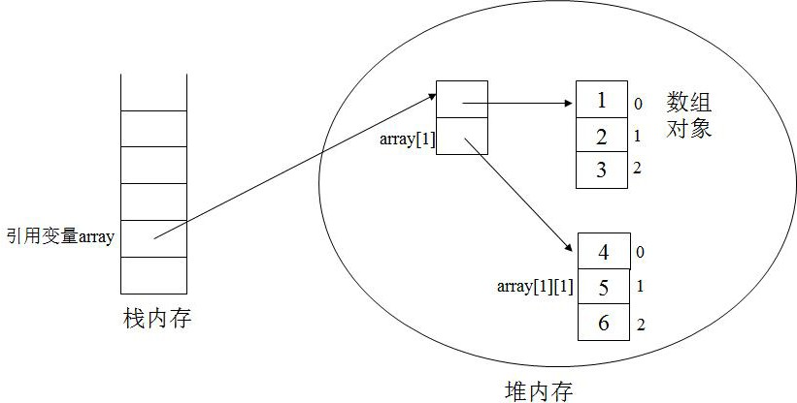
带有两个以上下标的数组称为多维数组
。
在Java语言中，多维数组被看做是数组 的数组。

Slide 28

二维数组声明
数据类型 数组引用名[][];
int[][] array;
二维数组的创建
new
array = new int[2][3]; 或者：
array = new int[][]{{1,2,3},{4,5,6}};
通过赋初值的形式创建
array ={{1,2,3},{4,5,6}};

Slide 29


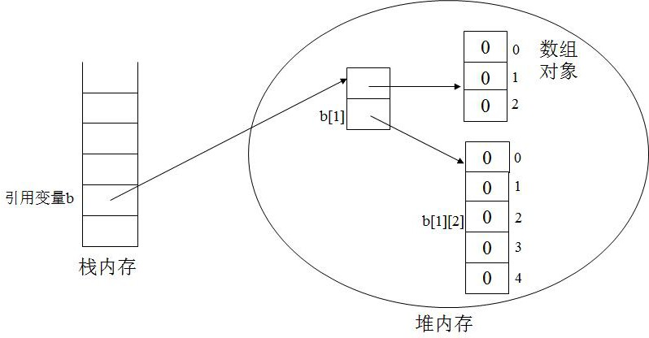
创建二维数组对象可以进行动态分配 int[][] b= new int[2][]; b[0]= new int[3];
b[1] = new int[5];

Slide 30


【例3-6】存储并打印杨辉三角形的前n
行。
Java中的数组对象可以在程序运 行的过程中根据需求动态创建， 且可以是不规则的。
1
1 1
1 2 1
1 3 3 1
1 | 4 | 6 4 | 1
1 | 5 | 10 10 | 5 1
1 | 6 | 15 20 | 15 6
1

Slide 31
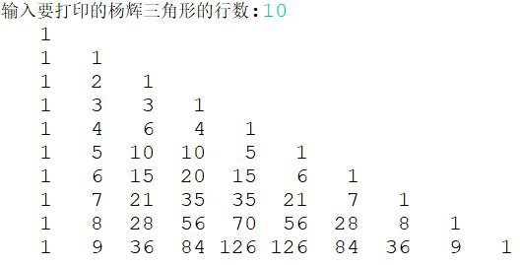
存储杨辉三角形的前n行
0
1
2
3
4
5
6
7
8
9
i
设行数为n，则杨辉三角形一共有n行
int[][] tri = new int[n][];
第i行有i+1个元素
tri[i] = new int[i+1];

Slide 32
存储杨辉三角形的前n行
0
[i][0]=1
[i][i]=1
[i][ j]=[i-1][ j]+[i-1][ j-1]
1
2
3
4
5
6
7
8
9
i
第i行有i+1个元素

Slide 33




语句格式
for(数据类型 迭代变量: 数组){
//迭代变量即为依次访问的数组 中的元素
}

Slide 34




for each+一维数组
int[] array = new int[5]; for(int element:array){
System.outpr. int(element+" ");
}
for each+二维数组
for(int[] rows: tri){
//二维数组的每行是一维数组，迭代变量是一维数组元素类型int[] for(int element :rows){
//对每行进行迭代，迭代的对象为一维数组元素rows System.outp. rintf("%4s",element);
}
System.outp. rintln();
}

Slide 35

【题目】为了防止对网站的恶意注册，用户 在注册时通常被要求输入网站提供的验证码
。编写一个为网站生成验证码的程序，设验 证码是4位，不能重复，验证码由数字和大小 写字母组成，但为了避免混淆，不能包含 1，l，L，0，o，O，2， z，Z， 9，g。

Slide 36


查询API
equals( ) ---- compare two arrays for equality.
fill( ) ---- fill an array with a value.
sort( ) ---- sort the array.
binarySearch( ) ---- find an element in a sorted array.

Slide 37
3.6.1 java.util.Arrays数组工具类
数组比较：Sample :CompareArrays
Arrays.equals( ) compares entire arrays for equality, using the equals( ) for each element. For primitives, that primitive’s wrapper class equals( ) is used.
数组填充：
Sample : FillingArrays.java
2024/3/4
38

Slide 38
3.6.1 java.util.Arrays数组工具类
数组元素比较：
Java提供了两种比较方式：自然比较法和比较器法
2024/3/4
38

Slide 39
With the natural comparison method 自然比较法---- implement the java.lang.Comparable interface
( compareTo( )).内部比较器
Sample : CompType.java *
If Comparable hasn’t been implemented, then you’ll get a compile-time error message when you try to call sort( ).
Create a separate class that implements the Comparator
interface. ( compare( ) and equals( ))比较器法
Sample : ComparatorTest.java *

Slide 40
3.6.1 sort()方法
Arrays类中的排序方法使用的是优化的快速排 序算法。
sort方法是Arrays类中的静态方法，可以通过 类直接进行调用
sort方法有各种参数类型的重载版本，可以实 现对各种数据类型数组的排序
41

Slide 41
对基本数据类型数组的排序：
数字排序：
int[] intArray = new int[]{1,34,5,-9}; Arrays.sort(intArray);
字符串排序
String[] strArray = new String[]{"Z", "a", "D"}; Arrays.sort(strArray);（先大写后小写）
Arrays.sort(strArray, String.CASE_INSENSITIVE_ORDER);（忽略大小写）
反向排序
Arrays.sort(strArray, Collections.reverseOrder());

Slide 42




对于基本类型的数组如int[], double[], char[] ,Arrays类 只提供了默认的升序排列，没有降序，需要传入自定 义比较器，使用Arrays.sort(num,c)，传入一个实现了 Comparator接口的类的对象c。
逆序排列
Arrays.sort(num,new Comparator<Integer>(){
public int compare(Integer a, Integer b){
return b-a;
}
});
用lambda表达式 Arrays.sort(num, (a, b) -> b - a);

Slide 43
3.6.1 sort()方法
【例3-7】利用Arrays类对int型数组进行排 ^{序。}public static void main(String[] args) {
int[] a = new int[]{32, 32, 96, 10, 29, 55};
System.outp. rintln(Arrays.toSrnga(it ));
//以"[32, 32, 96, 10, 29, 55]"形式打印输出
Arrays.sort(a);
//对数组a进行快速排序
System.out.println(Arrays.toString(a));
//以"[10, 29, 32, 32, 55, 96]"形式打印输出
}

Slide 44
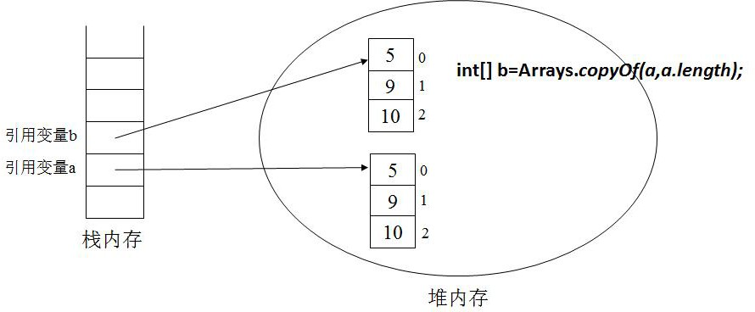
3.6.2 copyOf()方法
Arrays类中的copyOf方法能够实现数组的复制，两 种格式：
type copyOf(type[] a, int length)
type copyOf(type[] a, int start, int end)
copyOf实现的复制，已经使目标数组脱离了源数 组，即复制得到一个新的数组对象

Slide 45

3.6.3binarySearch()
查阅java.util.Arrays类的API—binarySearch() 方法
折半查找要求数组有序
public static void main(String[] args) {
double[] myArray = { 2.9, 3.4,1.9, 3.5 };
Arrays.sort(myArray); // {1.9, 2.9, 3.4, 3.5}
System.out.println(Arrays.binarySearch(myArray, 3.5)); System.out.println(Arrays.binarySearch(myArray,10));
}
2024/3/4
46
46

Slide 46


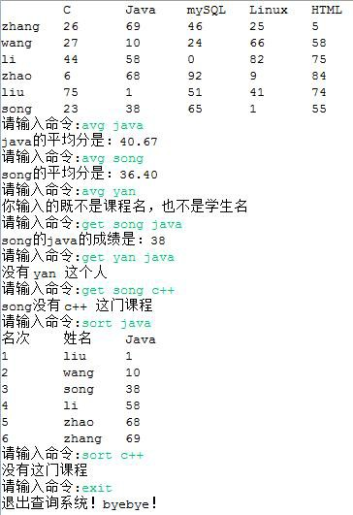
学生成绩查询系统
47

